Slide 1
FYS2130
Svingninger og bølger
Lasse Clausen
18.01.2018

Slide 2
Generell informasjon
Semestersider
  http://www.uio.no/studier/emner/matnat/fys/FYS2130/v18/
Lærebok
Podcast
Studentrepresentanter (minst 2)
Obligatoriske oppgaver (omlag) annenhver uke (totalt 7)
Alle 7 obliger må være godkjent for å få gå opp til avsluttende eksamen
Prosjektoppgave tilsvarende 1 uke heltidsjobb utføres i første uke i mai
For å få bestått i emnet må man ha bestått både prosjektoppgaven og den avsluttende eksamenen; Prosjektoppgaven teller 25% av karakteren, avsluttende eksamen 75%

Slide 3
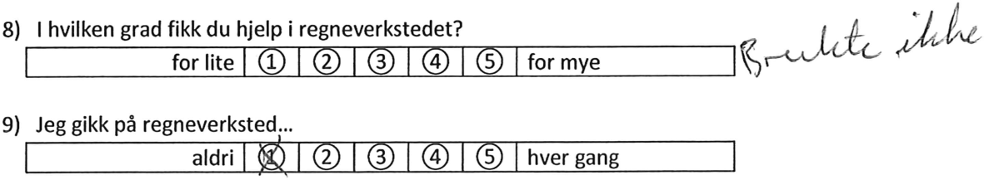
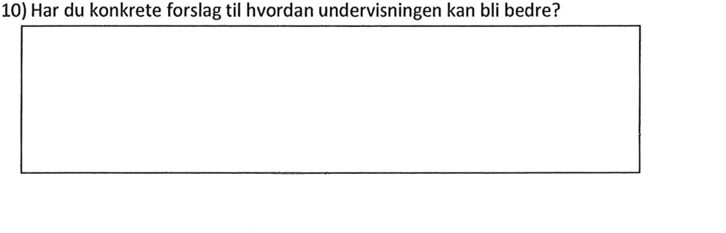
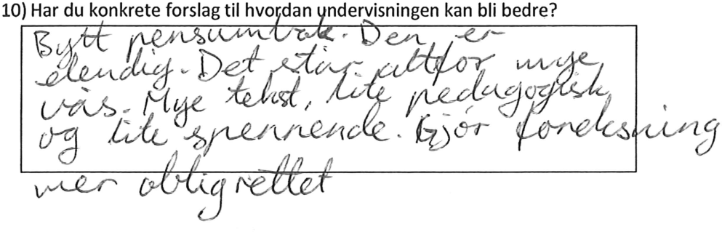
Evaluering 2017
Bytt pensumbok. Den er
elendig. Det står altfor mye
vås. Mye tekst, lite pedagogisk
og lite spennende. Gjør forelesning
mer obligrettet

Slide 4
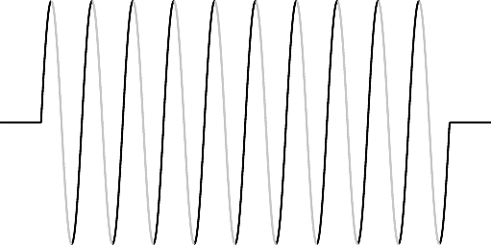
Fri svingninger

Slide 5
Fri svingninger

Slide 6
Fri svingninger

Slide 7
Kinetisk/potensiell energi

Slide 8
Totalenergien

